Slide 1

Analyysi

Slide 2
TUTKIMUS-KYSYMYkset
Miten mantereinen ilmasto eroaa merellisestä ilmastosta?
Mitkä tekijät vaikuttavat paikalliseen mikroilmastoon eri alueilla?

Slide 3
Analyysin Vaiheet
Data hankinta ja esikäsittely: Kerättiin ja yhdistettiin säädata aikaväliltä 1.7.2024–31.3.2025. Puhdistettiin ja valmisteltiin data analyysia varten.
Lämpötilan ja kosteuden laskentatoiminnot: Laskettiin päivittäiset lämpötila- ja kosteusarvot (mediaanit ja vaihteluväli) sekä päivä- ja yöaikaiset erot.Laskettiin kuukausittaiset lämpötila- ja kosteuserot.
Visualisointi: Piirrettiin graafeja lämpötila- ja kosteuseroista eri alueilla, vertailtiin lämpötilan ja kosteuden vaihtelua alueittain.
Tulosten tulkinta ja johtopäätökset: Analysoitiin, miten mantereinen ja merellinen ilmasto eroavat toisistaan alueilla.

Slide 4
Tulokset: KOIVUKYLÄ
Lämpötila ja vaihtelut: Koivukylässä päivittäiset lämpötilan vaihtelut ovat suurimmat verrattuna Laajasaloon ja Vallilaan. Koivukylän päivittäinen lämpötila-alue (maksimi ja minimi) on keskimäärin 8.89°C, mikä on huomattavasti suurempi kuin Laajasalon ja Vallilan alueilla. Tämä kertoo mantereisesta ilmastosta, jossa on suuria lämpötilaeroja eri vuorokauden aikoina.
Kosteus: Koivukylässä kosteus vaihtelee päivittäin enemmän kuin muilla alueilla, ja alueella on suurin päivittäinen kosteuden vaihtelu (30.13%). Tämä lisää mikroilmaston epävakautta ja vaikuttaa asukkaiden kokemiin olosuhteisiin.
Mikroilmaston vaikutukset: Koivukylän ilmasto on epävakaampi ja lämpötilanmuutokset voivat olla suuria, erityisesti päivisin ja öisin. Päivä- ja yölämpötilaero on keskimäärin 2.58°C, mikä on suurin kolmesta alueesta. Tämä voi johtua alueen mantereisesta sijainnista ja vähäisemmästä merellisten vaikutusten pehmentävästä vaikutuksesta.

Slide 5
Tulokset: Vallila
Lämpötila ja vaihtelut: Vallila tarjoaa maltillisen keskiarvon lämpötilassa ja kosteudessa verrattuna Koivukylään ja Laajasaloon. Päivittäinen lämpötila-alue on keskimäärin 7.02°C, mikä osoittaa vähemmän suuria vaihteluita kuin Koivukylässä. Vallilan lämpötila on hieman korkeampi kuin Laajasalossa, mutta ei yhtä vaihteleva kuin Koivukylässä.
Kosteus: Vallilan päivittäinen kosteus on keskimäärin 83.22%, joka on alhaisempi verrattuna Koivukylään ja Laajasaloon. Kaupunkialueen rakennukset ja liikenne voivat vaikuttaa ilmankosteuden vaihteluun, erityisesti alueen tiivistyneemmän infrastruktuurin vuoksi.
Mikroilmaston vaikutukset: Vallilan alueella ilmasto on tasaisempi kuin Koivukylässä, mutta ei yhtä vakaa kuin Laajasalossa. Tämä voi johtua alueen kaupungistumisesta ja sen vaikutuksesta mikroilmastoon. Asfaltin ja muiden rakenteiden lämpövarastointikyky voi aiheuttaa kaupungin alueella lisääntynyttä lämpösaareke-ilmiötä.

Slide 6
Tulokset: Laajasalo
Lämpötila ja vaihtelut: Laajasalon lämpötilan vaihtelut ovat pienempiä verrattuna Koivukylään ja Vallilaan. Laajasalon päivittäinen lämpötila-alue on keskimäärin 7.18°C, mikä on alhaisempi kuin Koivukylässä. Laajasalon ilmastoon vaikuttaa meren läheisyys, joka tasoittaa lämpötilanvaihteluja ja vähentää äkillisiä lämpötilamuutoksia.
Kosteus: Laajasalon alueella on keskimäärin hieman korkeampi kosteus (86.68%) verrattuna Koivukylään ja Vallilaan, mikä on tyypillistä merellisille alueille, joissa kosteus pysyy tasaisempana.
Mikroilmaston vaikutukset: Laajasalon ilmasto on vakaampi ja tasaisempi, koska meri estää suuria lämpötilaeroja. Tämä ilmenee siitä, että Laajasalon yöaikainen lämpötila on keskimäärin 6.92°C ja päivällä lämpötila on tasaisempi verrattuna mantereisiin alueisiin. Meri toimii lämpöenergian varastona, mikä tasoittaa päivittäisiä lämpötilanvaihteluita.

Slide 7
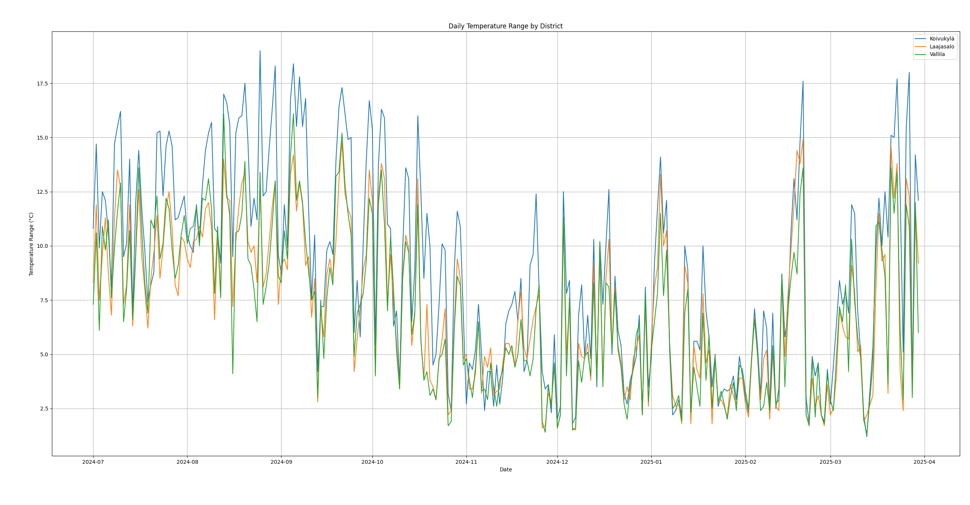

Slide 8
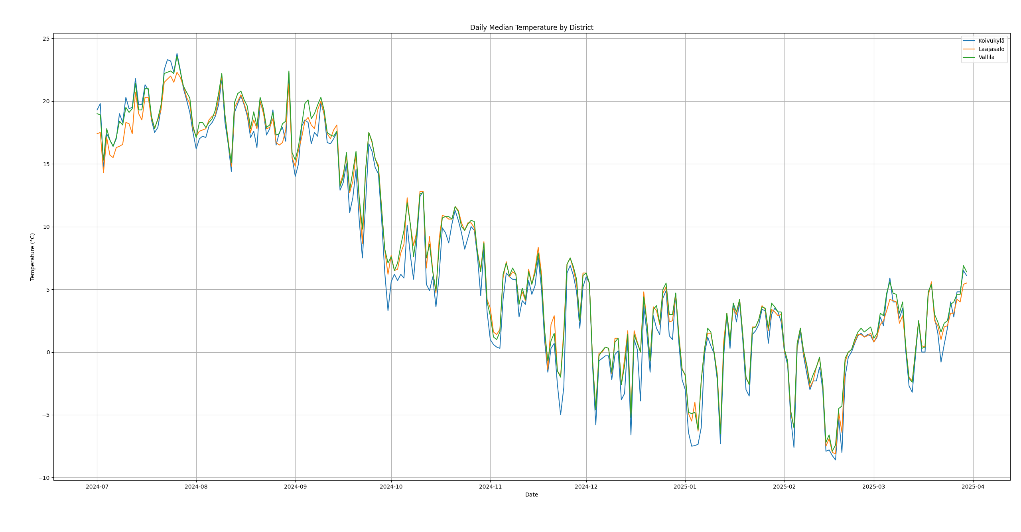

Slide 9
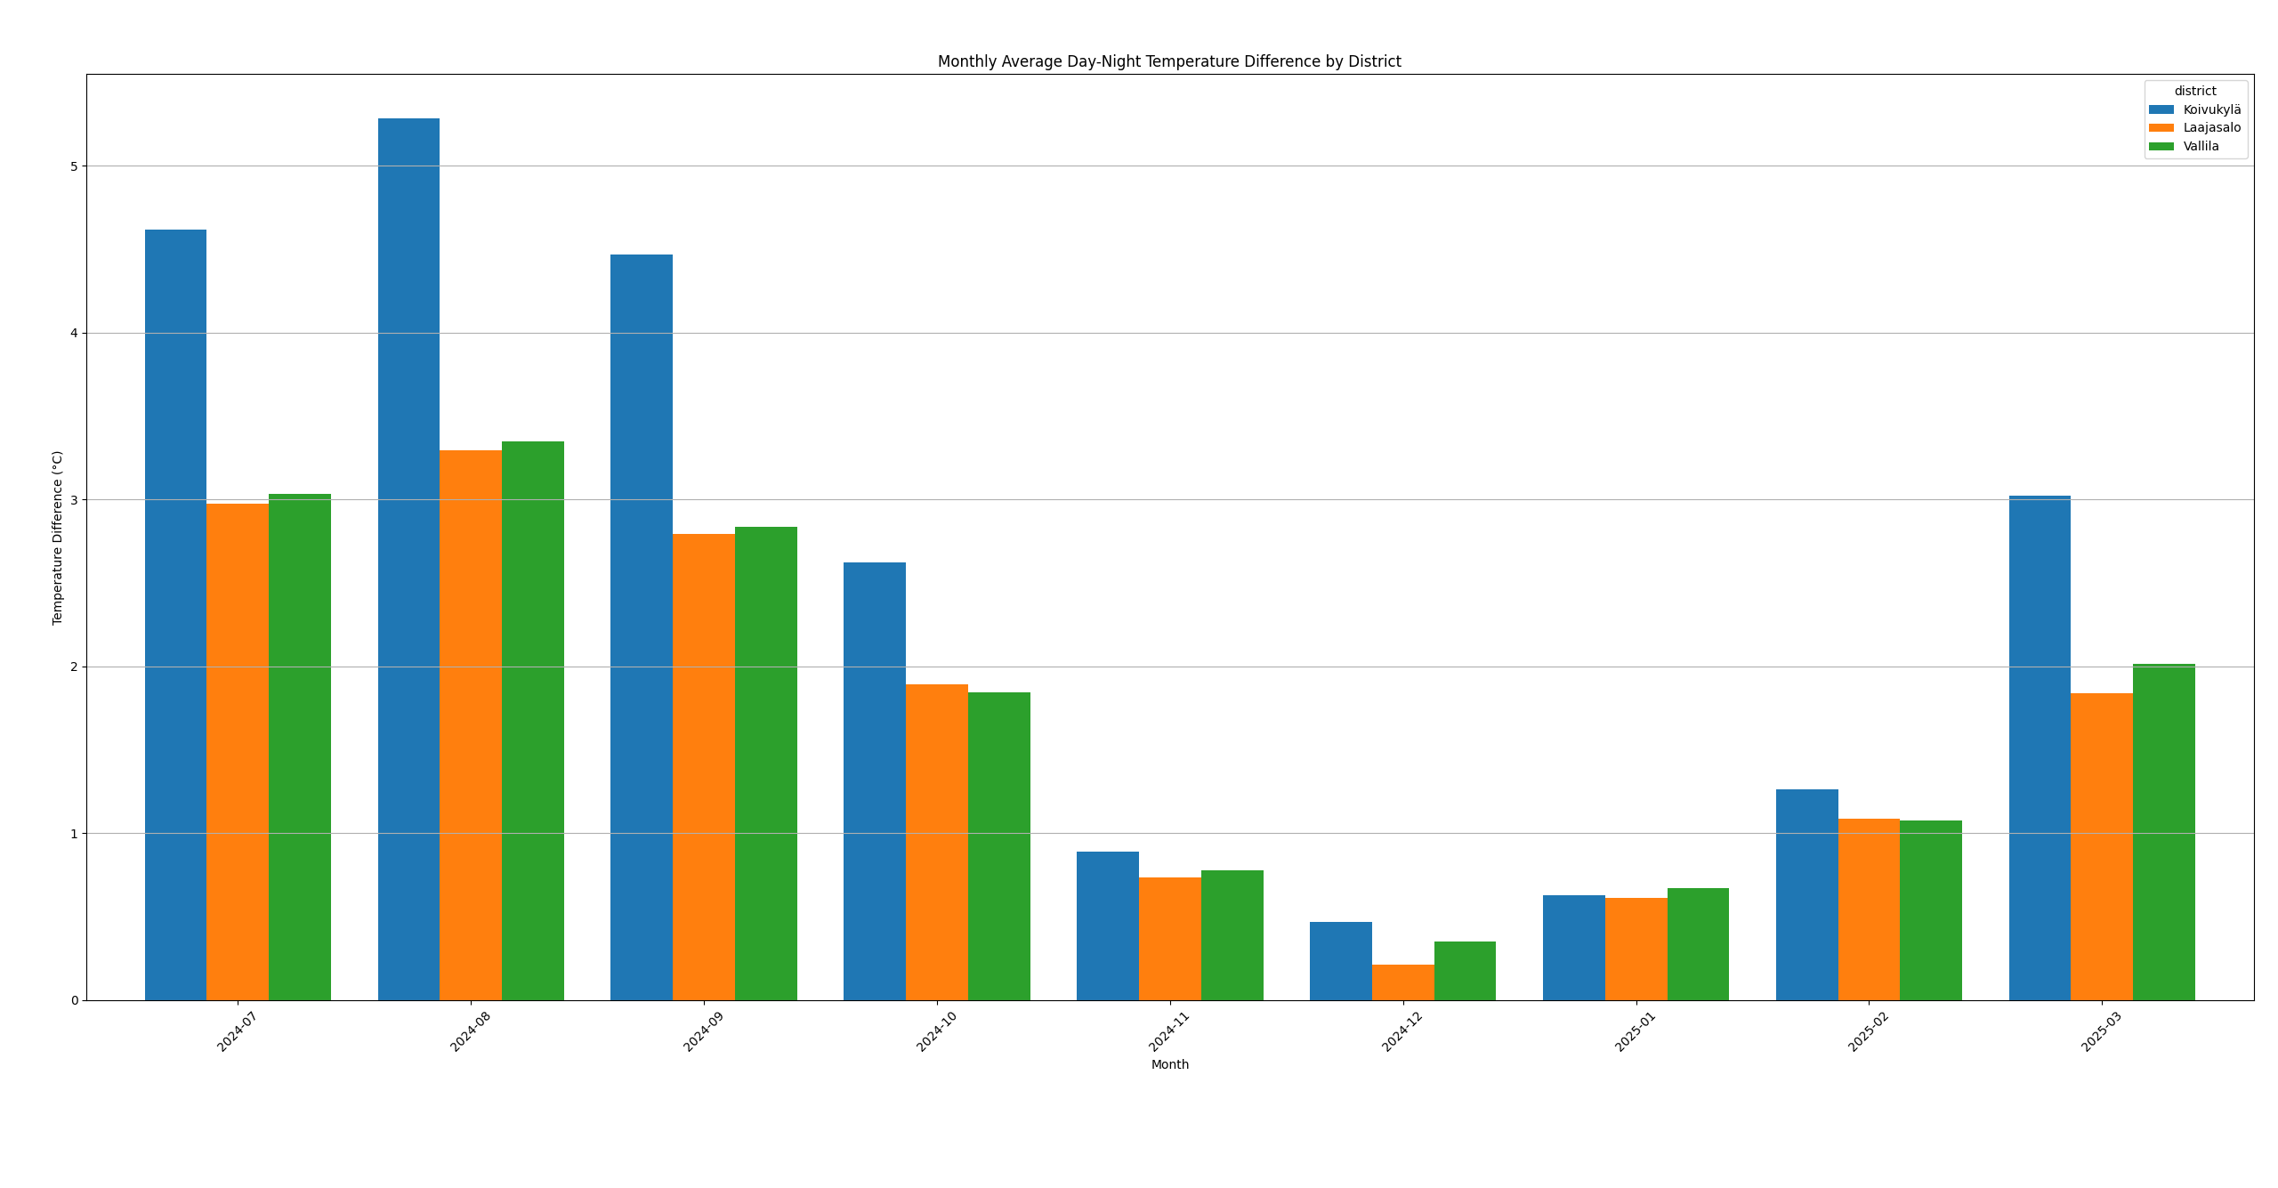

Slide 10
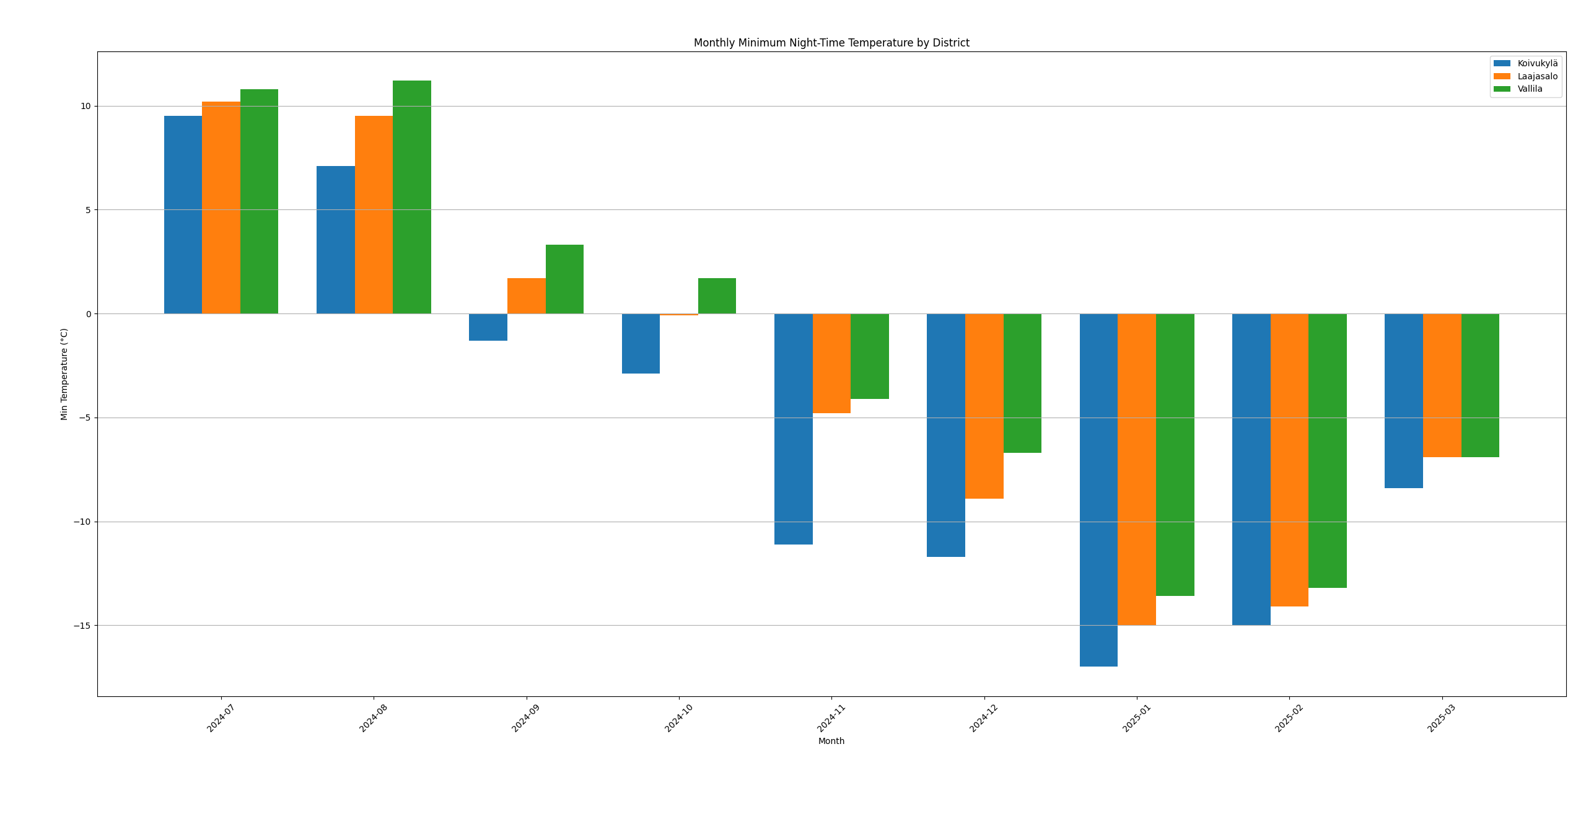

Slide 11
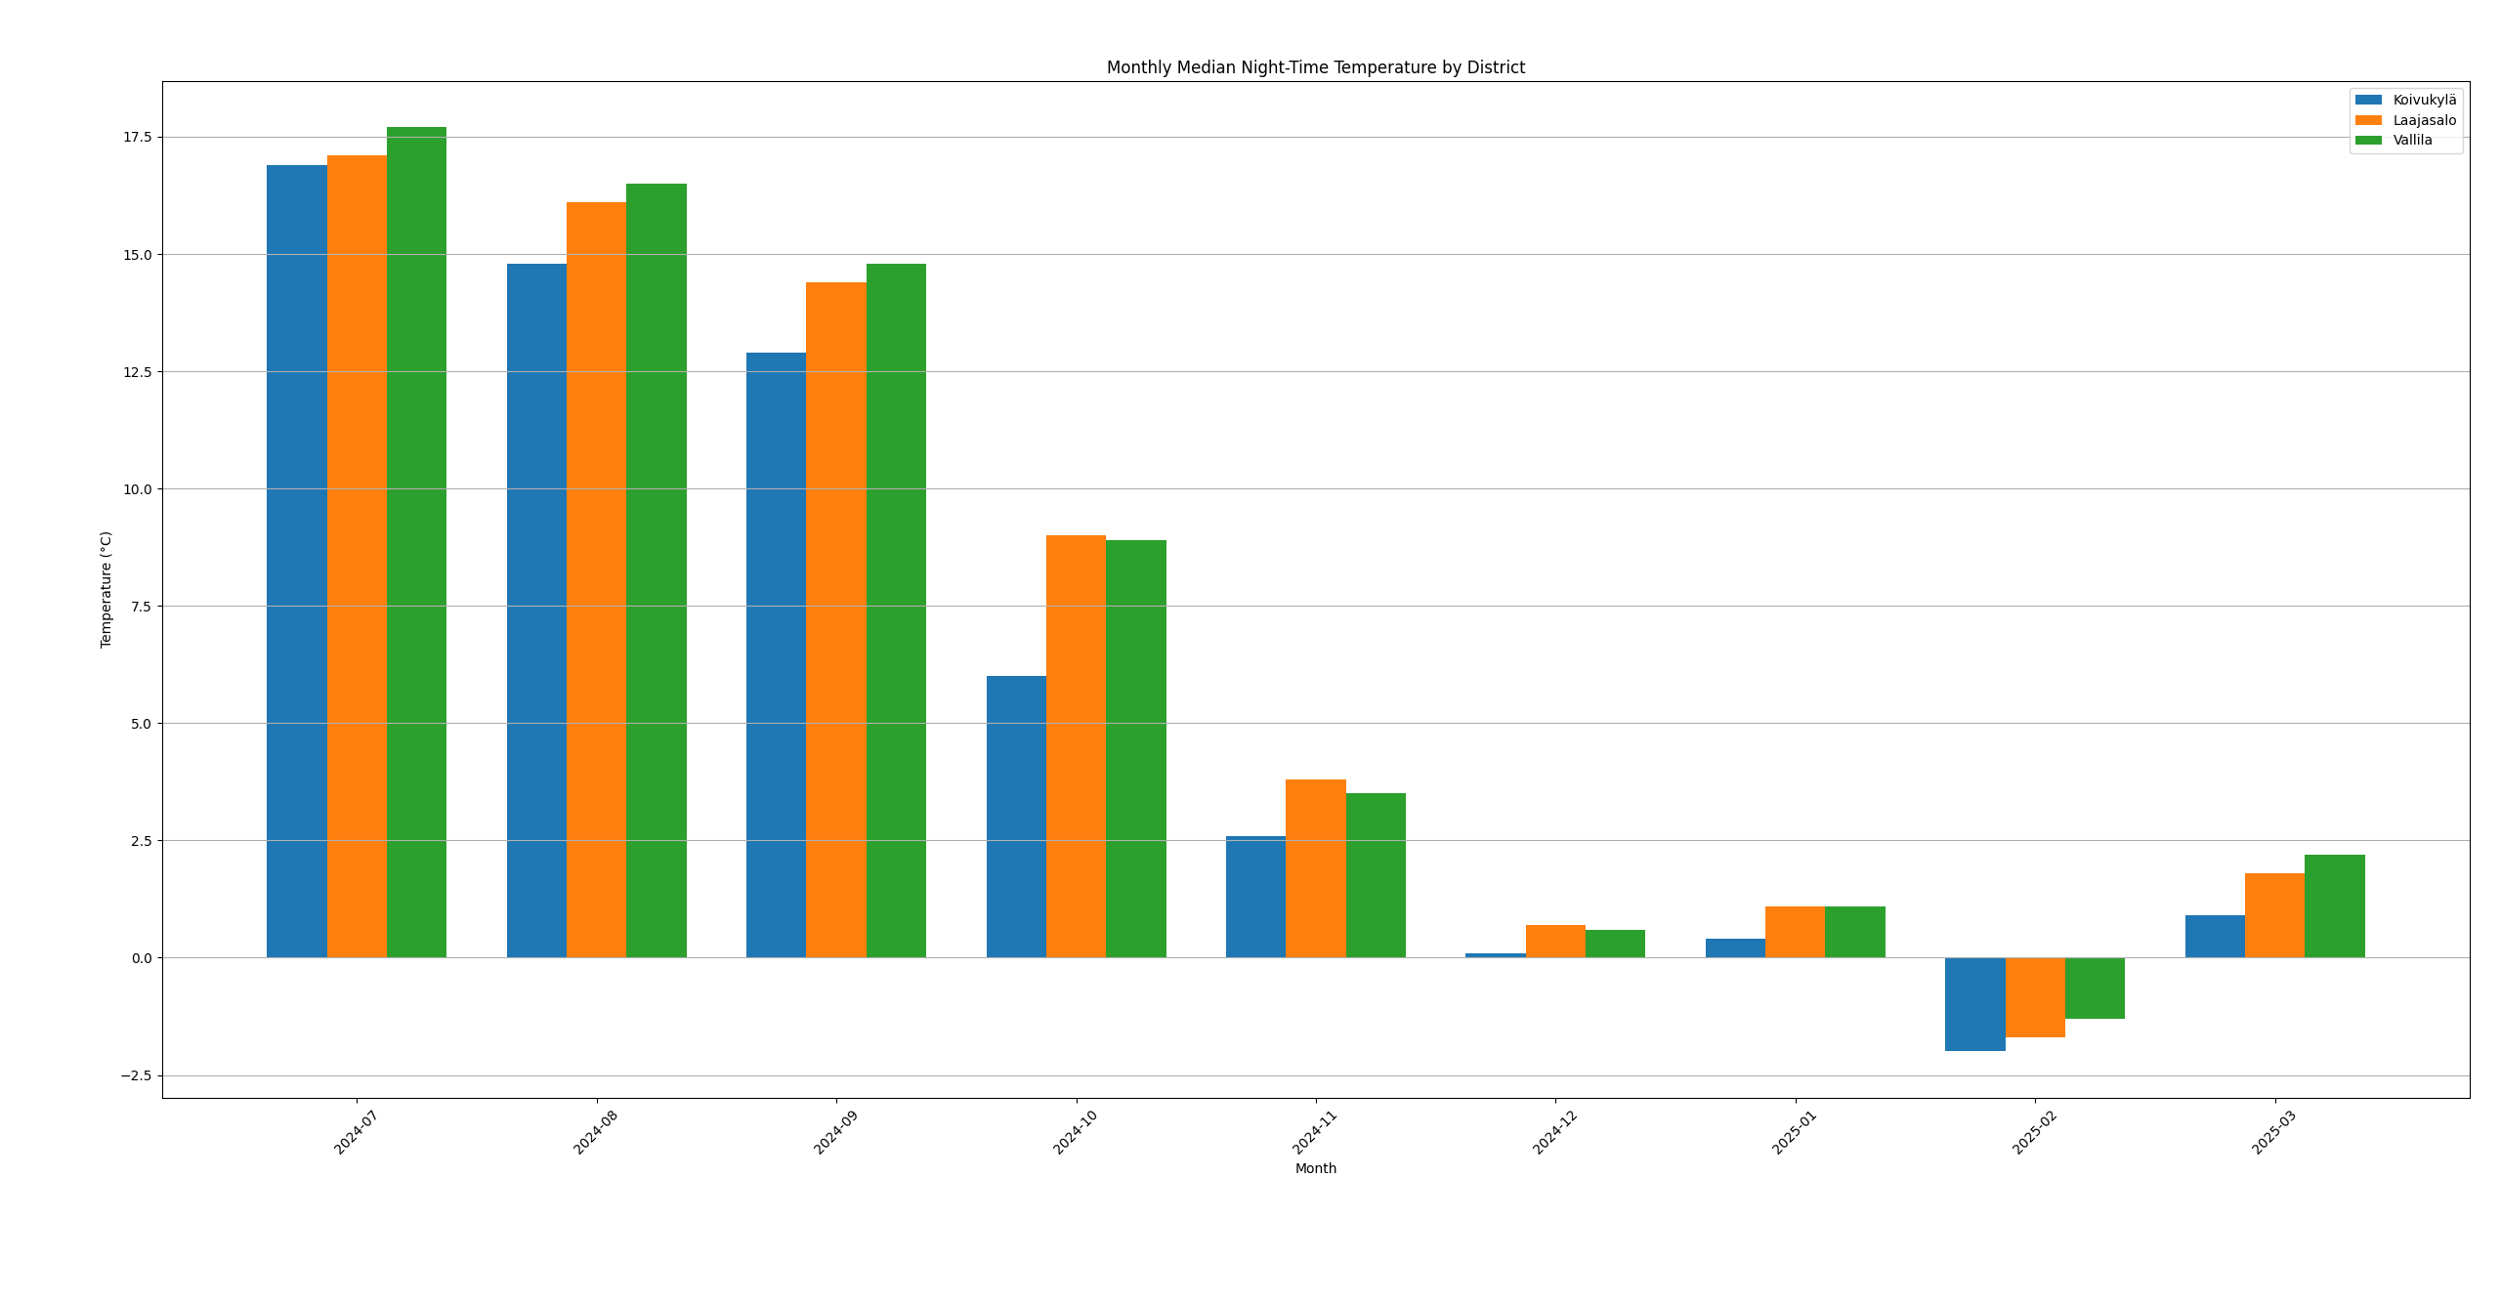

Slide 12
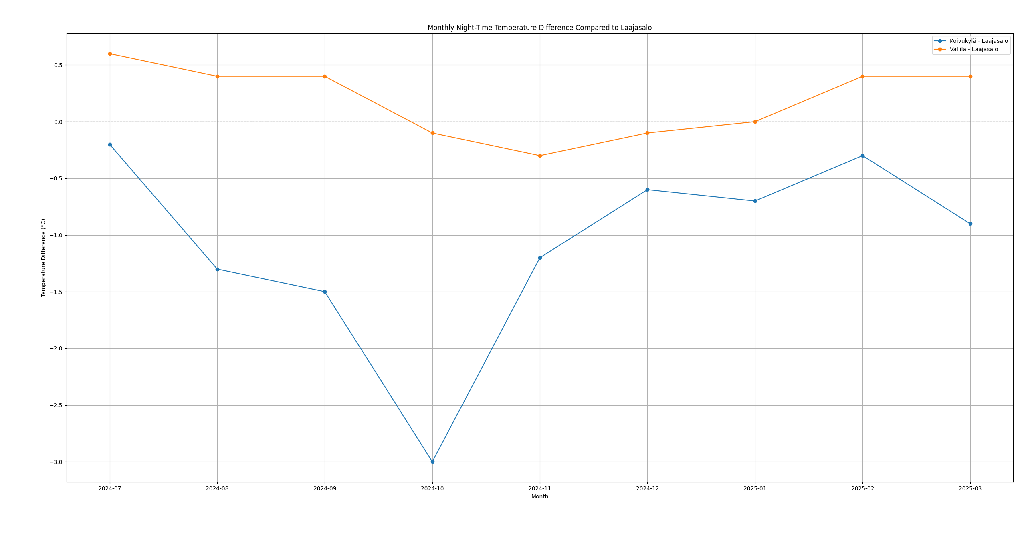

Slide 13
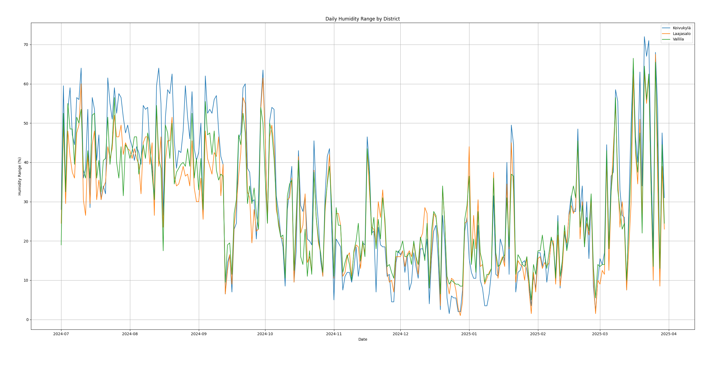

Slide 14
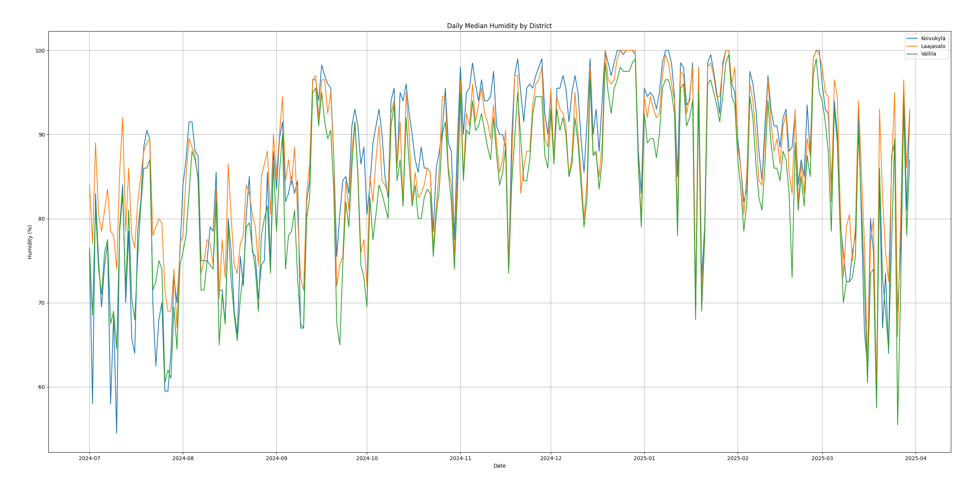

Slide 15
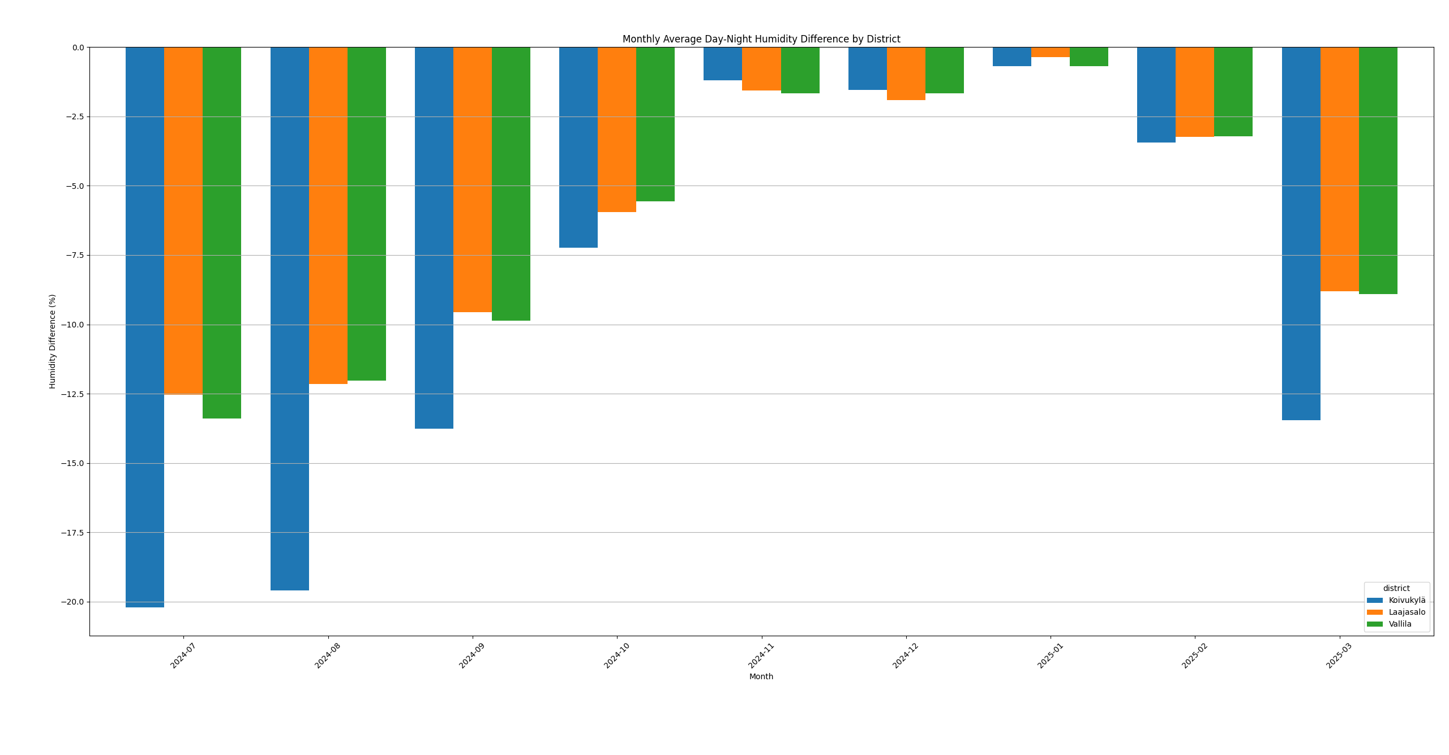

Slide 16
